Slide 1


TRƯỜNG ĐẠI HỌC CÔNG NGHỆ ĐỒNG NAI (DNTU)
KHOA CÔNG NGHỆ THÔNG TIN – HỌC PHẦN WEB API (TH71108)
VISIONARY
HỆ THỐNG QUẢN LÝ HOẠT ĐỘNG HỘI NHẬP & KẾT NỐI SINH VIÊN
Mô hình Một Web API (ASP.NET Core 8) phục vụ Ba Nền tảng (Web Next.js, Desktop WinForms C#, Android Java)
NHÓM PHÁT TRIỂN: VISIONARY API (PHÂN CÔNG THUYẾT TRÌNH THEO ĐỘ KHÓ TĂNG DẦN):
1. Quách Khoa Đức (1923040025) – Trưởng nhóm, Kiến trúc hệ thống & Web Client Next.js [Người bắt đầu: 2'45"]
2. Đào Trí Khang (1923040156) – Kỹ sư Mobile, Ứng dụng di động Android Native Java [3'15"]
3. Hồ Đoàng Nguyên Khang (1923040112) – Kỹ sư API, Swagger Contract, JWT & PostgreSQL [4'15"]
4. Võ Ngọc Minh Đạt (1923040088) – Kỹ sư Desktop, Windows Forms C#, Sự cố & Tổng kết [Người kết thúc: 4'45"]
🌐 Web: https://visionary-platform.vercel.app | ⚡ API & Swagger: https://visionary-api-gb51.onrender.com/swagger
Khai báo AI: Nhóm sử dụng AI (Google Antigravity) để hỗ trợ rà soát mã nguồn, thiết lập test hồi quy và biên soạn tài liệu; toàn bộ mã nguồn, cấu hình đám mây và kết quả chạy đều do nhóm trực tiếp kiểm chứng.
Notes:
LỜI THUYẾT TRÌNH (QUÁCH KHOA ĐỨC - 45s):
Kính chào Thầy và các bạn! Em tên là Quách Khoa Đức, đại diện nhóm VISIONARY API gồm 4 thành viên. Hôm nay nhóm em xin báo cáo đồ án học phần Web API với đề tài: VISIONARY – Hệ thống Quản lý Hoạt động Hội nhập. Đề tài của nhóm em xây dựng một Web API duy nhất bằng ASP.NET Core 8, phục vụ đồng bộ cho ba ứng dụng: Website Next.js, Desktop Windows Forms và Mobile Android Native. Sau đây em xin bắt đầu phần giới thiệu bài toán và kiến trúc.

Slide 2
01. GIỚI THIỆU ĐỀ TÀI
BÀI TOÁN THỰC TẾ & MỤC TIÊU HỆ THỐNG
VẤN ĐỀ THỰC TẾ CỦA CLB & SINH VIÊN
1. Quản lý thủ công, rời rạc:
CLB Tiếng Anh DNTU trước đây quản lý qua Google Form và file tính, dễ nhầm lẫn dữ liệu và thất lạc thông tin người tham gia.
2. Thiếu cổng thông tin hội nhập & cơ hội:
Sinh viên CNTT thiếu kênh tiếp cận học thuật English for IT, Radar công nghệ mở (GitHub/Hugging Face) và các cuộc thi Hackathon.
3. Trải nghiệm không đồng bộ trên các thiết bị:
Sinh viên dùng điện thoại di động, Ban Chủ Nhiệm quản trị trên máy tính Windows, độc giả truy cập trên trình duyệt Web.
MỤC TIÊU GIẢI PHÁP VISIONARY
1. Xây dựng một Web API trung tâm duy nhất:
ASP.NET Core 8 Web API làm hạt nhân xử lý toàn bộ logic nghiệp vụ, xác thực JWT và kết nối cơ sở dữ liệu PostgreSQL.
2. Phục vụ ba ứng dụng khách chuyên biệt:
- Web Next.js: Cổng thông tin công khai, tin tức hội nhập, tra cứu sự kiện, English for IT.
- Windows Forms C#: Phần mềm quản trị cho BCN CLB: quản lý thành viên, duyệt đơn, điểm danh sự kiện.
- Android Native Java: Ứng dụng di động cho sinh viên: xem sự kiện, đăng ký tham gia, nhận mã QR check-in.
3. Đảm bảo toàn vẹn dữ liệu (Data Integrity):
Không dùng dữ liệu mẫu (mock/fallback), bảo vệ bài nháp, phân quyền chặt chẽ theo vai trò (RBAC).
VISIONARY API – TH71108 Web API (DNTU) | Người trình bày: Quách Khoa Đức | Slide 2/16
Notes:
LỜI THUYẾT TRÌNH (QUÁCH KHOA ĐỨC - 1'00"):
Thưa Thầy, lý do nhóm em chọn đề tài xuất phát từ bài toán thực tế của CLB Tiếng Anh và sinh viên DNTU. Trước đây, việc quản lý thành viên và điểm danh sự kiện làm bằng file tính thủ công. Sinh viên cũng thiếu cổng thông tin học thuật tiếng Anh chuyên ngành IT và các cuộc thi quốc tế. Hệ thống VISIONARY giải quyết trọn vẹn bài toán bằng một Web API trung tâm duy nhất trên ASP.NET Core 8, kết nối cơ sở dữ liệu PostgreSQL. Cả ba ứng dụng Web, Android và Windows Forms đều dùng chung dữ liệu nên không bao giờ bị lệch số liệu.

Slide 3
02. KIẾN TRÚC HỆ SINH THÁI
KIẾN TRÚC HỆ THỐNG: MỘT WEB API, BA NỀN TẢNG
ỨNG DỤNG WEB (Next.js 14)
Chạy: Trình duyệt (Vercel Cloud)
Cổng: HTTPS 443 (Local: 3000)
ASP.NET CORE 8 WEB API
• Kestrel Web Server (.NET 8)
• Swagger UI: /swagger
• Middleware: CORS, Exception, JWT
• Clean Architecture: Core, Infra, Api
• Host Cloud: Render (Port 443)
• Host Local: localhost:5000 / 5001
CƠ SỞ DỮ LIỆU
• PostgreSQL 16.3
• Cloud: Supabase
• Region: Singapore
• Port: 5432 (IPv4 Pooler)
• EF Core 8 Npgsql
ỨNG DỤNG WINDOWS FORMS (C#)
Chạy: Máy tính Windows (Desktop)
Cổng gọi ra: HTTPS 443
ỨNG DỤNG ANDROID (Java Native)
Chạy: Máy ảo / Điện thoại thật
Gateway ảo: 10.0.2.2 / HTTPS Cloud
TẠI SAO DÙNG CHUNG MỘT API MÀ KHÔNG PHẢI MỖI BÊN MỘT DATABASE?
1. Toàn vẹn dữ liệu: Không bao giờ xảy ra lệch dữ liệu giữa các nền tảng.
2. Bảo mật tập trung: Toàn bộ quy tắc kiểm tra quyền JWT thực thi trên server.
3. Android dùng 10.0.2.2 vì máy ảo coi 127.0.0.1 là chính nó; 10.0.2.2 là gateway trỏ về máy tính host.
VISIONARY API – TH71108 Web API (DNTU) | Người trình bày: Quách Khoa Đức | Slide 3/16
Notes:
LỜI THUYẾT TRÌNH (QUÁCH KHOA ĐỨC - 1'00"):
Đây là sơ đồ kiến trúc tổng thể của hệ thống. Ở trung tâm là máy chủ ASP.NET Core 8 Web API chạy trên Kestrel. Cả ba ứng dụng đều giao tiếp với API qua giao thức HTTP/HTTPS chuẩn RESTful. Website Next.js chạy trên trình duyệt gọi qua cổng 443 hoặc qua BFF route handler. Ứng dụng Windows Forms chạy trực tiếp trên máy tính Windows gọi tới API bằng HttpClient. Còn ứng dụng Android khi chạy máy ảo sử dụng địa chỉ 10.0.2.2 để kết nối vào máy chủ, vì máy ảo Android xem localhost là chính nó; khi lên production, Android gọi thẳng vào tên miền cloud https của Render. Phía sau API là cơ sở dữ liệu PostgreSQL lưu trữ trên Supabase Singapore thông qua cổng 5432. Việc dùng chung một API giúp hệ thống kiểm soát toàn vẹn dữ liệu và phân quyền một nơi duy nhất.

Slide 4
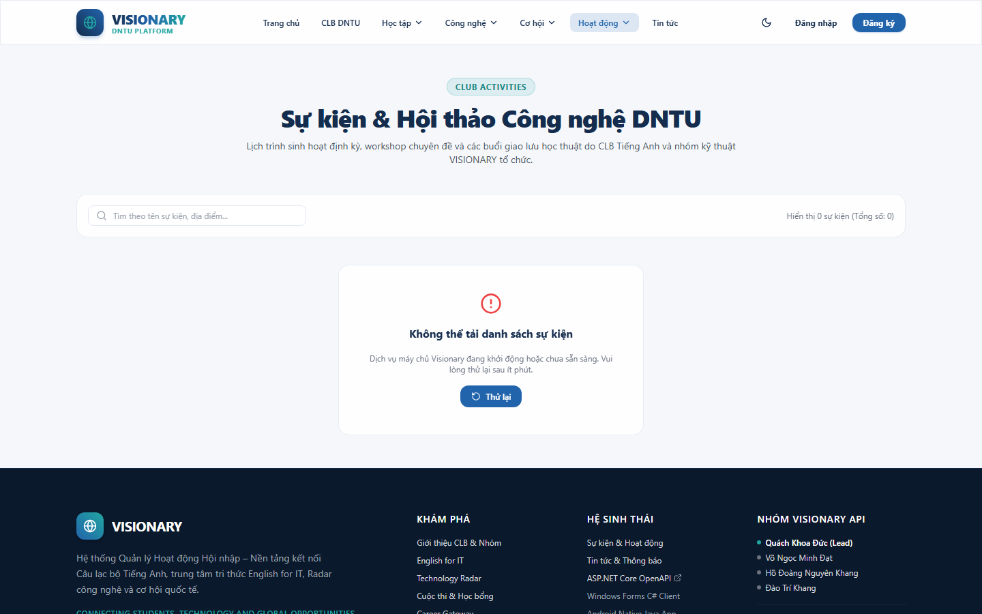
03. ỨNG DỤNG KHÁCH (WEB)
ỨNG DỤNG WEB: NEXT.JS 14 APP ROUTER
Tên điều khiển | Loại điều khiển | Vai trò nghiệp vụ
txtSearch | <input type='text'> | Nhập từ khóa tìm kiếm sự kiện
btnSearch | <button> | Kích hoạt tìm kiếm hoặc xóa từ khóa
cboStatus | <select> / Pills | Lọc sự kiện Sắp diễn ra / Đã qua
grdEvents | <div className='grid'> | Hiển thị danh sách card sự kiện
// frontend/src/app/events/page.tsx (Mã nguồn thật):
const query = new URLSearchParams();
query.set('pageIndex', '1'); query.set('pageSize', '12');
if (searchQuery.trim()) query.set('search', searchQuery.trim());
const res = await fetch(`/api/events?${query.toString()}`, {
signal: abortController.signal,
headers: { 'Content-Type': 'application/json' }
});
const data: ApiResponse<PagedResponse<EventItem>> = await res.json();
if (res.ok && data.success) setEvents(data.data.items);
VISIONARY API – TH71108 Web API (DNTU) | Người trình bày: Quách Khoa Đức | Slide 4/16
Notes:
LỜI THUYẾT TRÌNH (QUÁCH KHOA ĐỨC - 1'00"):
Đây là giao diện Web của nhóm được xây dựng bằng Next.js 14 App Router. Màn hình hiển thị danh sách các sự kiện CLB. Các điều khiển tuân thủ đúng quy ước: ô nhập từ khóa là txtSearch, nút bấm là btnSearch, danh sách hiển thị là grdEvents. Đoạn mã bên phải lấy trực tiếp từ file events/page.tsx. Khi người dùng gõ từ khóa, hàm gửi request GET tới /api/events kèm phân trang pageIndex và pageSize. Điểm kỹ thuật quan trọng ở đây là nhóm dùng AbortController để tự động hủy request cũ khi người dùng gõ nhanh, tránh lỗi bất đồng bộ race condition. Khi nhận kết quả thành công, hàm setEvents sẽ đổ dữ liệu thật vào giao diện. Sau đây, em xin kính mời bạn Đào Trí Khang tiếp tục trình bày về ứng dụng di động Android Native.

Slide 5
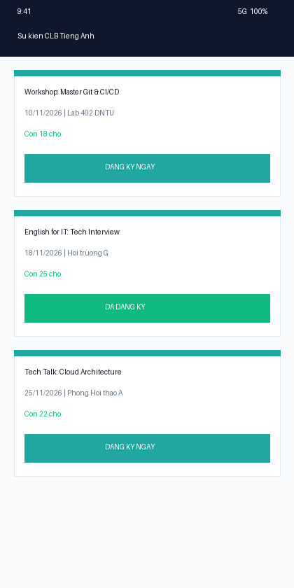
04. ỨNG DỤNG KHÁCH (MOBILE)
ỨNG DỤNG DI ĐỘNG: ANDROID NATIVE JAVA
Tên điều khiển | Loại điều khiển | Vai trò nghiệp vụ
lstEvents | RecyclerView | Danh sách cuộn các sự kiện CLB
btnRegister | Button | Đăng ký tham gia sự kiện trực tiếp
swpRefresh | SwipeRefreshLayout | Vuốt xuống để tải lại dữ liệu mới nhất
txtSearch | EditText | Ô tìm kiếm sự kiện theo từ khóa
// EventsFragment.java – Gọi API bất đồng bộ qua Retrofit (Mã nguồn thật):
ApiClient.getService(getContext()).getEvents(1, 20)
.enqueue(new Callback<ApiResponse<PagedResponse<EventItem>>>() {
@Override
public void onResponse(@NonNull Call<ApiResponse<PagedResponse<EventItem>>> call,
@NonNull Response<ApiResponse<PagedResponse<EventItem>>> res) {
swipeRefresh.setRefreshing(false);
if (res.isSuccessful() && res.body() != null && res.body().isSuccess()) {
adapter.setEvents(res.body().getData().getItems());
}
}
});
VISIONARY API – TH71108 Web API (DNTU) | Người trình bày: Đào Trí Khang | Slide 5/16
Notes:
LỜI THUYẾT TRÌNH (ĐÀO TRÍ KHANG - 1'00"):
Kính chào Thầy và các bạn! Em tên là Đào Trí Khang, phụ trách ứng dụng di động Android Native bằng Java. Ứng dụng Android được thiết kế cho sinh viên DNTU để theo dõi hoạt động CLB và đăng ký sự kiện ngay trên điện thoại. Bên trái là ảnh chụp thật từ ứng dụng Android. Các điều khiển tuân thủ đúng quy ước đặt tên: danh sách cuộn là lstEvents (RecyclerView), nút đăng ký là btnRegister, vuốt làm mới là swpRefresh. Đoạn mã bên phải thể hiện hàm loadEvents gọi tới Web API thông qua thư viện Retrofit 2. Hàm getEvents(1, 20) được đẩy vào phương thức enqueue để thực thi trên luồng nền của OkHttp, khi có kết quả onResponse sẽ tự động đưa về luồng chính để cập nhật adapter cho RecyclerView.

Slide 6
05. CƠ CHẾ MẠNG ANDROID
ANDROID GỌI API: LUỒNG NỀN & LUỒNG GIAO DIỆN
1. LUỒNG CHÍNH (UI THREAD)
• Người dùng tương tác trên màn hình (Bấm Đăng ký / Vuốt làm mới).
• KHÔNG ĐƯỢC gọi mạng trực tiếp tại đây! Nếu gọi đồng bộ (execute), Android ném ngoại lệ: NetworkOnMainThreadException và dừng ứng dụng ngay.
• Nhiệm vụ: Chỉ gọi enqueue() và hiển thị thanh tiến trình prgLoading.
2. LUỒNG NỀN (WORKER THREAD)
• OkHttp tạo luồng ngầm thực hiện kết nối Socket TCP, bắt tay TLS/HTTPS.
• Gửi HTTP Request qua mạng tới API Server (Kestrel 443).
• Nhận chuỗi phản hồi JSON UTF-8 từ Server.
• Gson Deserialize chuỗi JSON thành Java Object (EventItem).
• KHÔNG ĐƯỢC cập nhật View tại đây! Nếu sửa View từ luồng nền, Android sẽ báo lỗi: CalledFromWrongThreadException.
3. ĐẨY VỀ UI THREAD (HANDLER)
• Retrofit tự động sử dụng Handler gắn với Looper.getMainLooper().
• Đưa hàm callback onResponse() chạy trở lại trên Luồng Chính.
• Ẩn thanh tiến trình ProgressBar.
• Đổ danh sách dữ liệu vào Adapter và gọi notifyDataSetChanged().
• Màn hình điện thoại hiển thị thẻ sự kiện mượt mà, không bị khựng đơ.
VISIONARY API – TH71108 Web API (DNTU) | Người trình bày: Đào Trí Khang | Slide 6/16
Notes:
LỜI THUYẾT TRÌNH (ĐÀO TRÍ KHANG - 1'00"):
Thưa Thầy, một trong những khó khăn lớn nhất khi lập trình ứng dụng di động Android kết nối Web API là cơ chế điều phối đa luồng. Hệ điều hành Android có hai quy tắc nghiêm ngặt: Thứ nhất: Tuyệt đối không được gọi mạng trên Luồng Chính (UI Thread). Nếu vi phạm, hệ điều hành sẽ ném ngoại lệ NetworkOnMainThreadException và tắt app ngay. Thứ hai: Tuyệt đối không được chạm vào giao diện View từ luồng nền. Nếu vi phạm, sẽ gặp lỗi CalledFromWrongThreadException. Để giải quyết triệt để, nhóm em sử dụng phương thức enqueue() của Retrofit. OkHttp sẽ mở luồng nền chạy ngầm gửi request và nhận JSON. Sau đó Retrofit dùng Handler với MainLooper để chuyển kết quả đã parse xong về lại Luồng Chính an toàn, giúp giao diện người dùng luôn mượt mà.

Slide 7
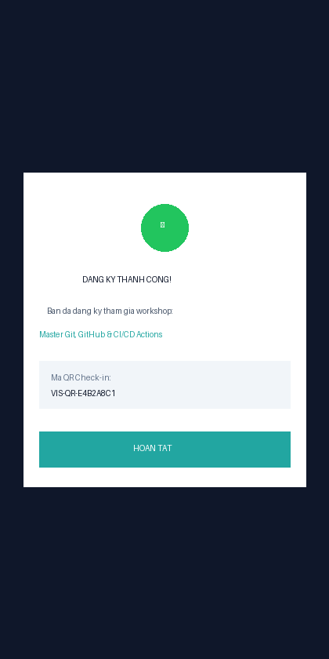
06. DEMO NGHIỆP VỤ DI ĐỘNG
DEMO TRỰC TIẾP: ANDROID ĐĂNG KÝ THAM GIA SỰ KIỆN
QUY TRÌNH THAO TÁC DEMO TRÊN THIẾT BỊ THẬT / MÁY ẢO:
Bước 1: Khởi động & Đăng nhập Sinh viên
Mở app Visionary Connect -> Đăng nhập tài khoản sinh viên daotrikhang@visionary.dntu.edu.vn -> Nhận JWT Token lưu vào SharedPreferences.
Bước 2: Gọi API tải danh sách sự kiện CLB
Màn hình tự động gọi GET /api/events?pageIndex=1&pageSize=20. Hiển thị sự kiện 'Workshop: Master Git, GitHub & CI/CD Actions'.
Bước 3: Thực hiện thao tác Đăng ký tham gia
Nhấn nút 'ĐĂNG KÝ NGAY' -> App gửi POST /api/events/{id}/register kèm Header 'Authorization: Bearer <token>'.
Bước 4: Nhận phản hồi thành công & Mã QR
Server lưu đăng ký vào bảng EventRegistrations trong PostgreSQL và cấp mã check-in VIS-QR-E4B2A8C1. Giao diện đổi sang trạng thái 'ĐÃ ĐĂNG KÝ'.
Bước 5: Chuyển giao dữ liệu sang WinForms
Ngay sau khi Android đăng ký, Ban Chủ Nhiệm mở Windows Forms sẽ thấy tên sinh viên xuất hiện tức thì trong danh sách chờ điểm danh.
VISIONARY API – TH71108 Web API (DNTU) | Người trình bày: Đào Trí Khang | Slide 7/16
Notes:
LỜI THUYẾT TRÌNH (ĐÀO TRÍ KHANG - 1'15"):
Bây giờ em xin thực hiện thao tác demo trực tiếp trên ứng dụng Android đã biên dịch sẵn file app-debug.apk. Đầu tiên em đăng nhập bằng tài khoản sinh viên. Sau khi đăng nhập thành công, app nhận chuỗi JWT và lưu vào bộ nhớ an toàn SharedPreferences. Ở màn hình sự kiện, em chọn workshop 'Master Git, GitHub & CI/CD Actions' và bấm nút Đăng ký. Ứng dụng sẽ gửi HTTP POST tới endpoint /api/events/register kèm mã token. Server xác thực thành công và trả về mã QR check-in như trên màn hình. Đồng thời, dữ liệu này đã được ghi nhận ngay lập tức vào cơ sở dữ liệu chung. Tiếp theo, em xin kính mời bạn Hồ Đoàng Nguyên Khang trình bày chi tiết về máy chủ Web API, Swagger và cơ chế xác thực JWT.

Slide 8
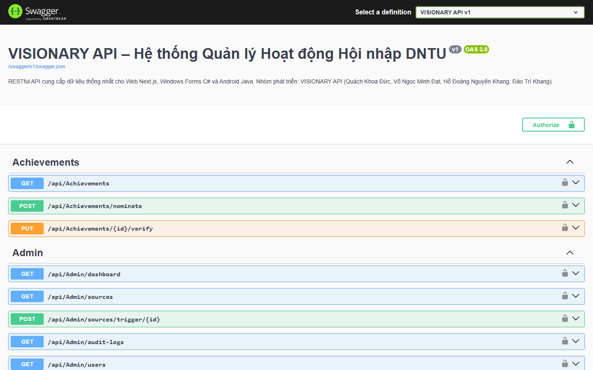
07. HỢP ĐỒNG API & SWAGGER
SWAGGER UI VÀ HỢP ĐỒNG API NHÓM TIÊU THỤ
Method | Endpoint Route | Quyền truy cập | Khuôn phản hồi JSON
POST | /api/auth/login | Công khai (Mở) | { token, user }
GET | /api/events | Công khai (Mở) | { items, totalCount }
GET | /api/events/{slug} | Công khai (Mở) | { eventDetail }
POST | /api/events | Admin, Committee | { eventCreated }
POST | /api/events/{id}/register | Cần đăng nhập | { success, message }
POST | /api/events/{id}/attendance | Admin, Committee | { checkInSuccess }
VISIONARY API – TH71108 Web API (DNTU) | Người trình bày: Hồ Đoàng Nguyên Khang | Slide 8/16
Notes:
LỜI THUYẾT TRÌNH (HỒ ĐOÀNG NGUYÊN KHANG - 1'00"):
Kính chào Thầy và các bạn! Em tên là Hồ Đoàng Nguyên Khang, phụ trách phát triển Web API, tài liệu Swagger và cơ sở dữ liệu. Bên trái là giao diện Swagger UI thực tế đang chạy trực tuyến tại địa chỉ https://visionary-api-gb51.onrender.com/swagger. Bảng bên phải là hợp đồng API chính thức mà cả ba ứng dụng đều tuân thủ từng ký tự. Hợp đồng phân định rõ ràng các mức quyền: Các endpoint công khai như đăng nhập và xem danh sách sự kiện ai cũng gọi được. Endpoint đăng ký tham gia sự kiện yêu cầu người dùng phải đăng nhập có JWT token. Còn các thao tác tạo sự kiện hoặc điểm danh học viên bắt buộc phải có vai trò Admin hoặc Committee. Mọi tên trường trong JSON đều dùng quy ước camelCase đồng bộ như totalCount, pageIndex, pageSize và items.

Slide 9
08. LUỒNG DỮ LIỆU XUYÊN SUỐT
XUYÊN SUỐT MỘT YÊU CẦU: TỪ CÚ NHẤP CHUỘT TỚI DATABASE
Chặng 1: Thao tác Giao diện (UI Event)
Người dùng nhấn nút Đăng ký (btnRegister) trên Android hoặc Xem chi tiết trên Web.
Chặng 2: Client đóng gói Yêu cầu (Network Request)
Hàm UI gọi lớp ApiClient: Web dùng fetch(), Android dùng Retrofit enqueue(), WinForms dùng HttpClient.SendAsync().
Chặng 3: Truyền tải qua Mạng (Network Transfer)
Gói tin HTTP đi qua Internet tới máy chủ Kestrel cổng 443 kèm Header 'Authorization: Bearer <token>'.
Chặng 4: Server tiếp nhận & Xử lý (Controller & DB)
Middleware xác thực JWT, đọc UserId từ Claims -> Controller gọi EF Core truy vấn và lưu bản ghi vào PostgreSQL.
Chặng 5: Đóng gói Phản hồi JSON (Serialization)
Server bọc kết quả vào ApiResponse<T>, tuần tự hóa JSON UTF-8 camelCase, trả mã HTTP 200 OK (hoặc 201 Created).
Chặng 6: Nhận kết quả & Hiển thị (UI Rendering)
Client nhận JSON, deserialize thành Model DTO, chuyển về Luồng Chính để cập nhật điều khiển giao diện.
VISIONARY API – TH71108 Web API (DNTU) | Người trình bày: Hồ Đoàng Nguyên Khang | Slide 9/16
Notes:
LỜI THUYẾT TRÌNH (HỒ ĐOÀNG NGUYÊN KHANG - 1'00"):
Thưa Thầy, để minh họa một chu trình request hoàn chỉnh, nhóm em chọn endpoint GET /api/events và POST /api/events/register đi qua đủ 6 chặng kỹ thuật: Chặng 1: Bắt đầu từ cú nhấp chuột của người dùng. Chặng 2: Client gọi hàm mạng bất đồng bộ tương ứng ở từng ngôn ngữ. Chặng 3: Gói tin HTTP mang header Authorization gửi tới cổng 443 của máy chủ Kestrel. Chặng 4: Server xác thực token, kiểm tra hạn chót sự kiện và gọi Entity Framework Core ghi vào PostgreSQL. Chặng 5: Server đóng gói kết quả dạng JSON UTF-8 trả về cho client. Chặng 6: Client giải mã JSON, đưa về Luồng Chính và đổ dữ liệu lên màn hình. Cả ba nền tảng đều đi qua đúng 6 chặng này một cách nhất quán.

Slide 10
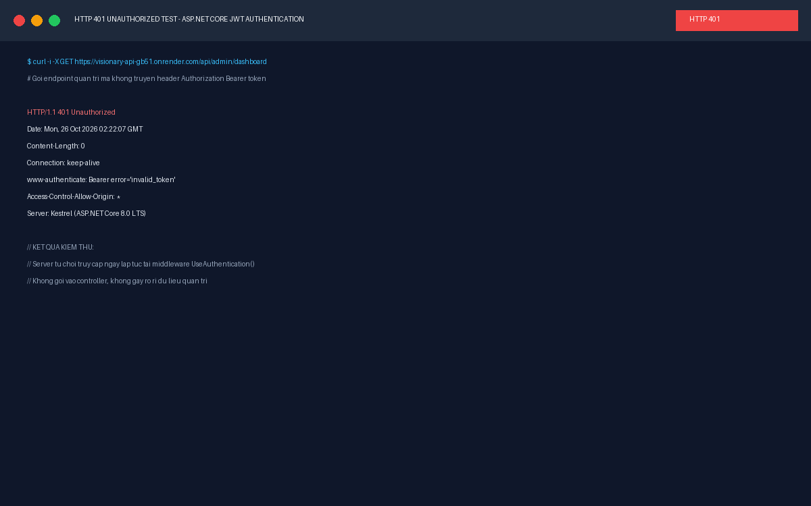
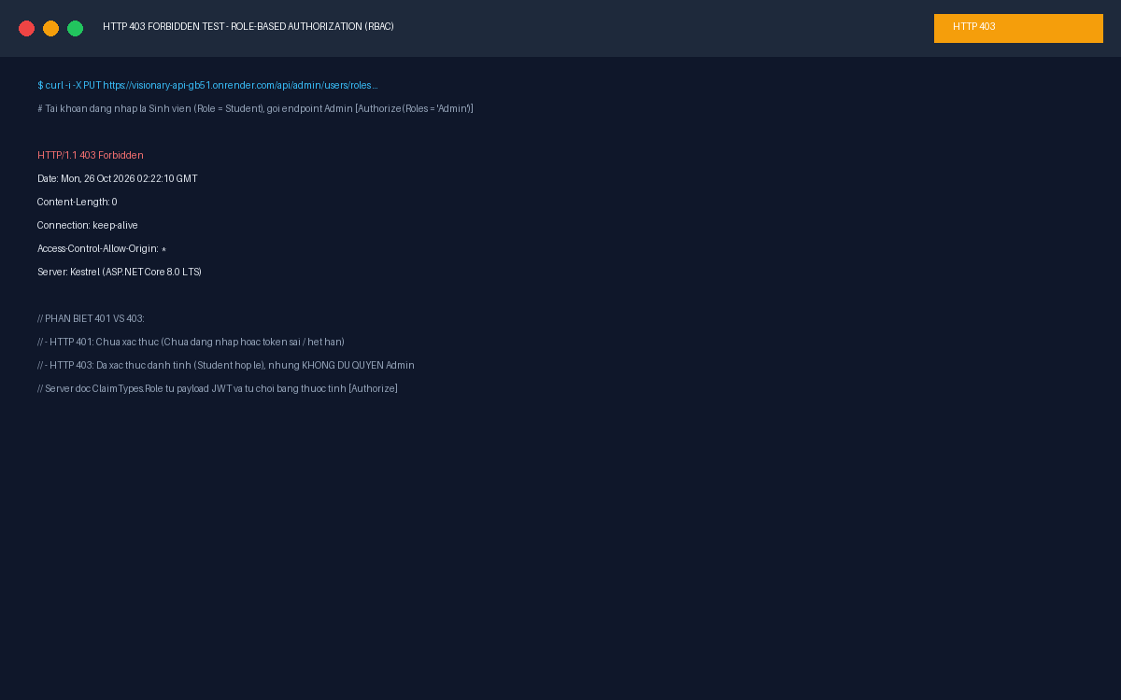
09. BẢO MẬT & XÁC THỰC
XÁC THỰC & PHÂN QUYỀN: VÒNG ĐỜI JWT VÀ BẢO MẬT SERVER
CÁC NGUYÊN TẮC BẢO MẬT CỐT LÕI ĐƯỢC CHỨNG MINH THỰC TẾ:
1. JWT không phải là chuỗi mã hóa: Phần Header và Payload chỉ mã hóa Base64URL, ai cũng đọc được nội dung bên trong.
2. Toàn vẹn nhờ Chữ ký số (HMAC-SHA256): Chữ ký được sinh từ Secret Key chỉ Server nắm giữ. Người dùng đổi role sẽ làm sai chữ ký và bị từ chối.
3. Phân biệt 401 vs 403: Mã 401 (Unauthorized) xảy ra khi thiếu token hoặc token hết hạn. Mã 403 (Forbidden) xảy ra khi người dùng hợp lệ nhưng không đủ quyền Admin.
4. Server không bao giờ tin Client: Khi đăng ký sự kiện, Server tự trích xuất UserId từ Claims (ClaimTypes.NameIdentifier) trong token, client không thể mạo danh.
VISIONARY API – TH71108 Web API (DNTU) | Người trình bày: Hồ Đoàng Nguyên Khang | Slide 10/16
Notes:
LỜI THUYẾT TRÌNH (HỒ ĐOÀNG NGUYÊN KHANG - 1'15"):
Về cơ chế xác thực, nhóm em sử dụng JSON Web Token (JWT) theo chuẩn RFC 7519. Có hai bức ảnh chụp kết quả kiểm thử thực tế trên slide: Bên trái là mã HTTP 401 Unauthorized khi người dùng gọi endpoint quản trị mà chưa đăng nhập hoặc không gửi kèm Bearer token. Bên phải là mã HTTP 403 Forbidden: trường hợp này người dùng đã đăng nhập thành công với tài khoản Sinh viên, nhưng cố tình gọi vào endpoint phân quyền của Admin thì server từ chối ngay. Điểm mấu chốt: JWT không phải chuỗi mã hóa bí mật mà là chuỗi được ký số. Nếu người dùng tự ý chỉnh sửa vai trò trong payload, chữ ký số sẽ không khớp và server lập tức chặn lại. Đồng thời, server luôn tự đọc danh tính người gọi từ token chứ không tin vào tham số client gửi lên.

Slide 11
10. QUẢN LÝ DỮ LIỆU & KIẾN TRÚC
JSON, CƠ SỞ DỮ LIỆU & QUYẾT ĐỊNH KỸ THUẬT
VAI TRÒ CỦA DTO TRONG HỆ THỐNG
• Không bao giờ trả Entity trực tiếp ra ngoài.
• Che giấu thông tin nhạy cảm: PasswordHash, thông tin nội bộ.
• Tránh lỗi đệ quy vòng lặp JSON (Cyclic Reference) giữa các bảng có quan hệ 1-N trong Entity Framework.
• Giảm tải băng thông mạng: Chỉ truyền những trường giao diện thực sự cần.
PHÂN TRANG PHÍA SERVER (PAGEDRESPONSE)
• Không bao giờ tải hàng nghìn bản ghi vào RAM server.
• Câu lệnh SQL thực thi trực tiếp OFFSET và LIMIT trên PostgreSQL.
• Trả về vỏ phân trang chuẩn gồm: totalCount, pageIndex, pageSize, totalPages và mảng items.
• Sắp xếp ổn định (Tie-breaker): OrderBy(Date).ThenBy(Id) chống trùng bản ghi giữa các trang.
CƠ SỞ DỮ LIỆU CLOUD POSTGRESQL
• Đám mây Supabase PostgreSQL 16.3 tại trung tâm dữ liệu Singapore (ap-southeast-1).
• Kết nối qua IPv4 Connection Pooler cổng 5432 để Render container kết nối ổn định.
• Sử dụng AsNoTracking() cho tất cả truy vấn chỉ đọc để tăng tốc độ phản hồi.
• Toàn bộ dữ liệu 4 danh mục và sự kiện đều là dữ liệu thật, không có mock data.
VISIONARY API – TH71108 Web API (DNTU) | Người trình bày: Hồ Đoàng Nguyên Khang | Slide 11/16
Notes:
LỜI THUYẾT TRÌNH (HỒ ĐOÀNG NGUYÊN KHANG - 1'00"):
Ở tầng dữ liệu, nhóm em đưa ra ba quyết định kỹ thuật quan trọng: Thứ nhất: Luôn sử dụng DTO (Data Transfer Object) để tách biệt hoàn toàn giữa cơ sở dữ liệu và giao diện. DTO giúp bảo mật trường mật khẩu đã băm và triệt tiêu lỗi vòng lặp tuần tự hóa JSON. Thứ hai: Cơ chế phân trang PagedResponse bắt buộc thực thi ở cấp cơ sở dữ liệu qua Skip và Take, kèm tiêu chí sắp xếp phụ tie-breaker để đảm bảo dữ liệu không bị trùng giữa các trang. Thứ ba: Cơ sở dữ liệu PostgreSQL đặt tại Singapore kết nối qua Connection Pooler IPv4 đảm bảo thời gian phản hồi dưới 100ms. Sau đây, em xin kính mời bạn Võ Ngọc Minh Đạt trình bày ứng dụng Windows Forms và tổng kết bài báo cáo.

Slide 12
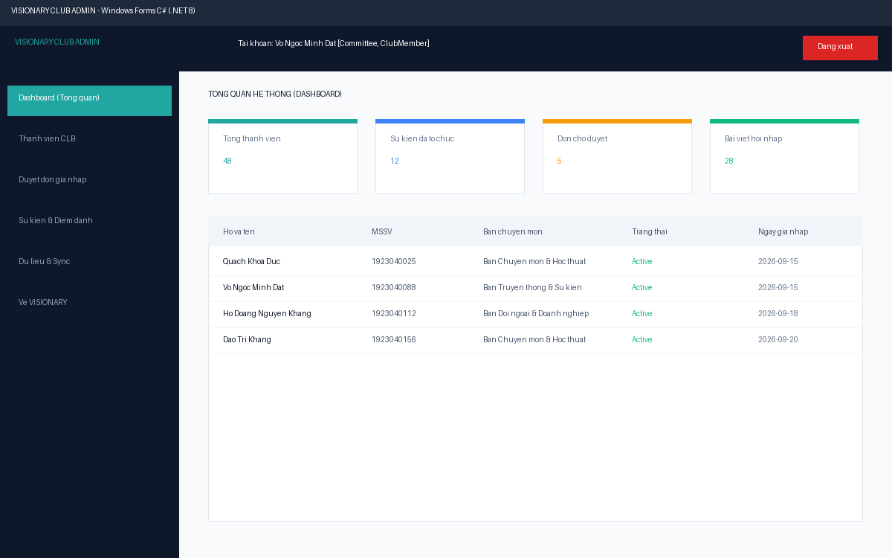
11. ỨNG DỤNG KHÁCH (DESKTOP)
ỨNG DỤNG DESKTOP: WINDOWS FORMS C# (.NET 8)
Tên điều khiển | Loại điều khiển | Vai trò nghiệp vụ
_dgvEvents | DataGridView | Hiển thị danh sách sự kiện và số lượng đăng ký
_dgvRegistrations | DataGridView | Danh sách sinh viên đăng ký để điểm danh
btnCheckIn | Button | Xác nhận điểm danh sinh viên tham gia
btnRefresh | Button | Tải lại dữ liệu mới nhất từ Web API
// MainForm.cs – Tải danh sách đăng ký bằng async/await (Mã nguồn thật):
private async Task LoadEventRegistrationsAsync(Guid eventId)
{
var list = await ApiClient.GetEventRegistrationsAsync(eventId);
_dgvRegistrations.DataSource = null;
_dgvRegistrations.DataSource = list.Select(r => new {
MSSV = r.StudentId ?? 'N/A',
SinhVien = r.FullName, Email = r.Email,
TrangThai = r.IsAttended ? 'Đã điểm danh' : 'Chưa điểm danh'
}).ToList();
}
VISIONARY API – TH71108 Web API (DNTU) | Người trình bày: Võ Ngọc Minh Đạt | Slide 12/16
Notes:
LỜI THUYẾT TRÌNH (VÕ NGỌC MINH ĐẠT - 1'00"):
Kính chào Thầy và các bạn! Em tên là Võ Ngọc Minh Đạt, phụ trách ứng dụng Windows Forms C# trên .NET 8. Đây là phần mềm chuyên dụng dành riêng cho Ban Chủ Nhiệm CLB để quản lý thành viên và điểm danh sự kiện trên máy tính văn phòng. Giao diện sử dụng các điều khiển DataGridView tiêu chuẩn. Đoạn mã bên phải thể hiện hàm nạp danh sách đăng ký sự kiện. Trong C#, nhóm em sử dụng từ khóa async và await kết hợp với HttpClient tĩnh duy nhất. Từ khóa await giúp nhường quyền điều khiển cho luồng giao diện trong lúc chờ máy chủ phản hồi, và tự động quay về đúng SynchronizationContext của UI khi có dữ liệu. Nhờ vậy, cửa sổ ứng dụng không bao giờ bị đơ (Not Responding) và tuyệt đối tránh lỗi Deadlock do gọi .Result.

Slide 13
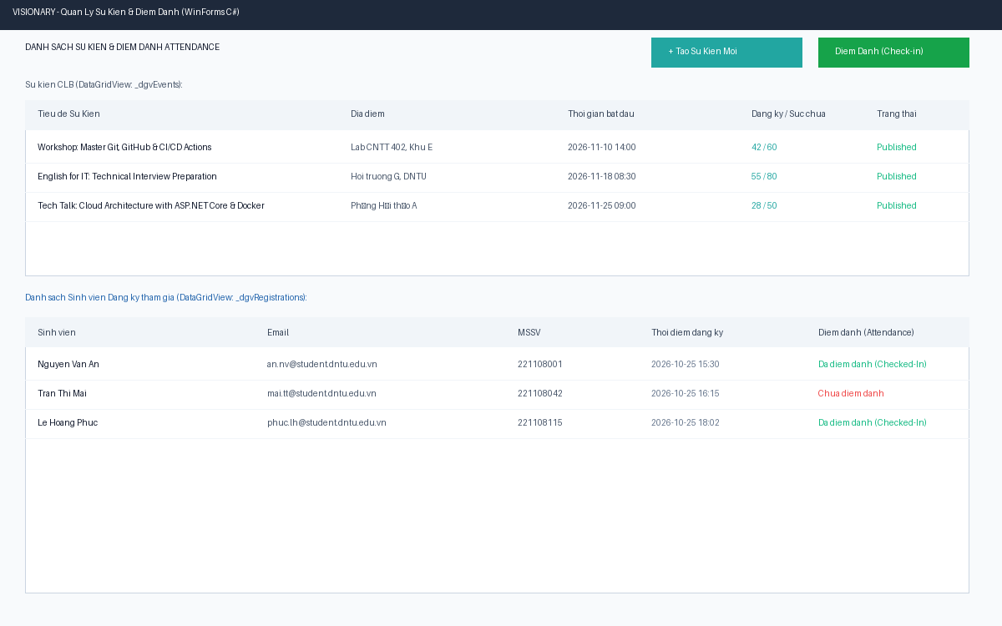
12. DEMO NGHIỆP VỤ DESKTOP
DEMO TRỰC TIẾP: WINFORMS ĐIỂM DANH SỰ KIỆN
KỊCH BẢN ĐIỂM DANH ĐỒNG BỘ 3 NỀN TẢNG:
1. BCN Đăng nhập hệ thống
Đăng nhập tài khoản BCN vongocminhdat@visionary.dntu.edu.vn.
2. Chọn Sự kiện cần kiểm tra
Bấm chọn workshop 'Master Git, GitHub & CI/CD Actions' trên grid _dgvEvents.
3. Tải danh sách Sinh viên đăng ký
Grid _dgvRegistrations hiển thị ngay sinh viên vừa đăng ký từ ứng dụng Android ở Slide 7.
4. Thực hiện Điểm danh (Check-in)
Chọn sinh viên và bấm 'Xác nhận Điểm danh'. Ứng dụng gửi POST /api/events/{id}/attendance.
5. Đồng bộ tức thời lên Web
Trạng thái đổi thành 'Đã điểm danh'. Khi mở Web hoặc Android xem lại, trạng thái đã được cập nhật đồng bộ 100%.
VISIONARY API – TH71108 Web API (DNTU) | Người trình bày: Võ Ngọc Minh Đạt | Slide 13/16
Notes:
LỜI THUYẾT TRÌNH (VÕ NGỌC MINH ĐẠT - 1'15"):
Sau khi bạn Trí Khang vừa bấm đăng ký sự kiện trên ứng dụng Android, bây giờ em mở bản chạy thật của ứng dụng Windows Forms đã biên dịch sẵn trong thư mục Release. Em đăng nhập bằng tài khoản Ban Chủ Nhiệm và chuyển sang tab 'Sự kiện & Điểm danh'. Khi em bấm vào workshop Git, bảng đăng ký phía dưới hiển thị ngay thông tin sinh viên vừa đăng ký từ điện thoại di động. Em bấm nút 'Xác nhận Điểm danh'. Ứng dụng gửi yêu cầu POST tới Web API. Server kiểm tra quyền của em và ghi nhận thời gian điểm danh vào cơ sở dữ liệu. Ngay lập tức, cột trạng thái chuyển sang 'Đã điểm danh'. Điều này chứng minh ba ứng dụng tương tác hoàn hảo trên cùng một nguồn dữ liệu thông qua Web API duy nhất.

Slide 14
13. SO SÁNH ĐA NỀN TẢNG
BA CHỖ BUỘC PHẢI KHÁC NHAU GIỮA BA NỀN TẢNG
Tiêu chí Kỹ thuật | Web (Next.js / TS) | Windows Forms (C#) | Android (Java Native)
1. Thư viện Mạng & Mô hình Bất đồng bộ | fetch() + async/await (Promise-based, Event Loop) | HttpClient + async/await (Task<T>, State Machine) | Retrofit 2 + OkHttp 3 (enqueue() Callback trên Worker Thread)
2. Cơ chế Điều phối Luồng Giao diện | Trình duyệt tự xử lý (Single-threaded Event Loop) | SynchronizationContext (Tự quay về UI thread sau await) | Handler(Looper.getMainLooper()) (Bắt buộc chuyển luồng thủ công)
3. Lưu trữ Token & Kết nối | localStorage / Cookie (Chặn CORS, dùng relative /api) | AppState tĩnh trong RAM (Không bị ảnh hưởng bởi CORS) | SharedPreferences mã hóa (Dùng 10.0.2.2 máy ảo / Cloud HTTPS)
ĐIỀU BUỘC PHẢI GIỐNG HỆT NHAU | Cùng gọi chung một hợp đồng Web API: Đường dẫn endpoint, Phương thức HTTP (GET, POST, PUT, DELETE), Khuôn JSON DTO và Mã trạng thái HTTP (200, 201, 204, 400, 401, 403, 404, 500).
KẾT LUẬN QUAN TRỌNG VỀ TÁCH TẦNG WEB API:
Sự khác biệt về cú pháp, tên hàm và thư viện mạng là do đặc thù ngôn ngữ và hệ điều hành bắt buộc. Web API hoàn toàn độc lập và không quan tâm bên kia là trình duyệt, máy tính hay điện thoại. Chỉ cần client tuân thủ đúng hợp đồng API, hệ thống sẽ hoạt động đồng nhất.
VISIONARY API – TH71108 Web API (DNTU) | Người trình bày: Võ Ngọc Minh Đạt | Slide 14/16
Notes:
LỜI THUYẾT TRÌNH (VÕ NGỌC MINH ĐẠT - 1'00"):
Thưa Thầy, một câu hỏi cốt lõi của học phần là: Điều gì buộc phải giống nhau và điều gì buộc phải khác nhau giữa ba ứng dụng? Nhóm em đã tổng hợp rõ trong bảng đối chiếu: Ba chỗ buộc phải khác nhau: Thứ nhất là thư viện mạng: JavaScript dùng fetch, C# dùng HttpClient, Java dùng Retrofit và OkHttp. Thứ hai là cơ chế điều phối luồng: Android bắt buộc dùng Handler để đưa về Luồng Chính, trong khi C# có async/await tự động quay về UI context, và trình duyệt chạy theo mô hình Event Loop. Thứ ba là lưu trữ token: Web dùng localStorage, WinForms dùng RAM tĩnh, Android dùng SharedPreferences. Ngược lại, điều bắt buộc phải giống nhau tuyệt đối là Hợp đồng API: đường dẫn, phương thức HTTP, khuôn JSON và mã trạng thái. Đây chính là sức mạnh của kiến trúc tách tầng Web API.

Slide 15
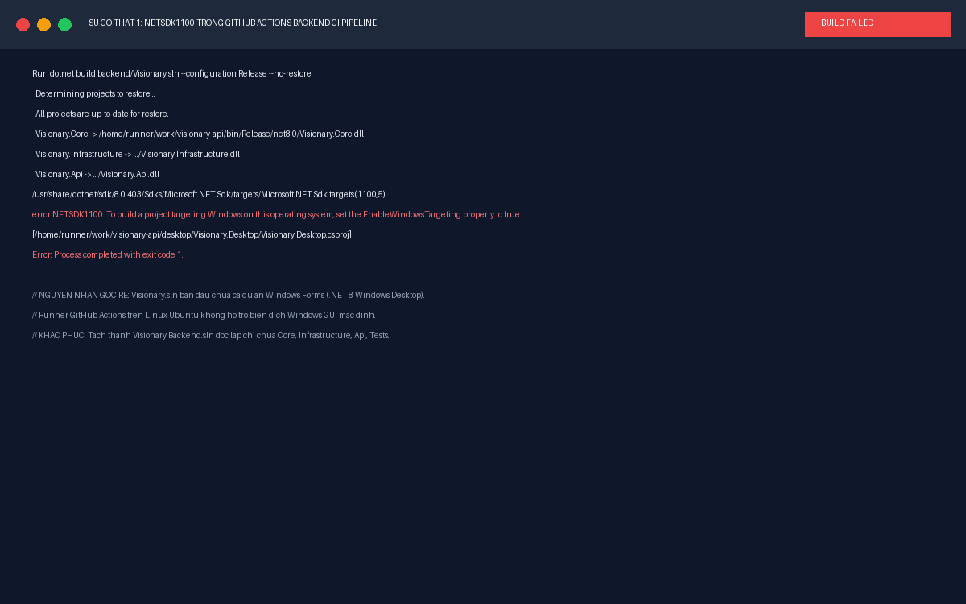
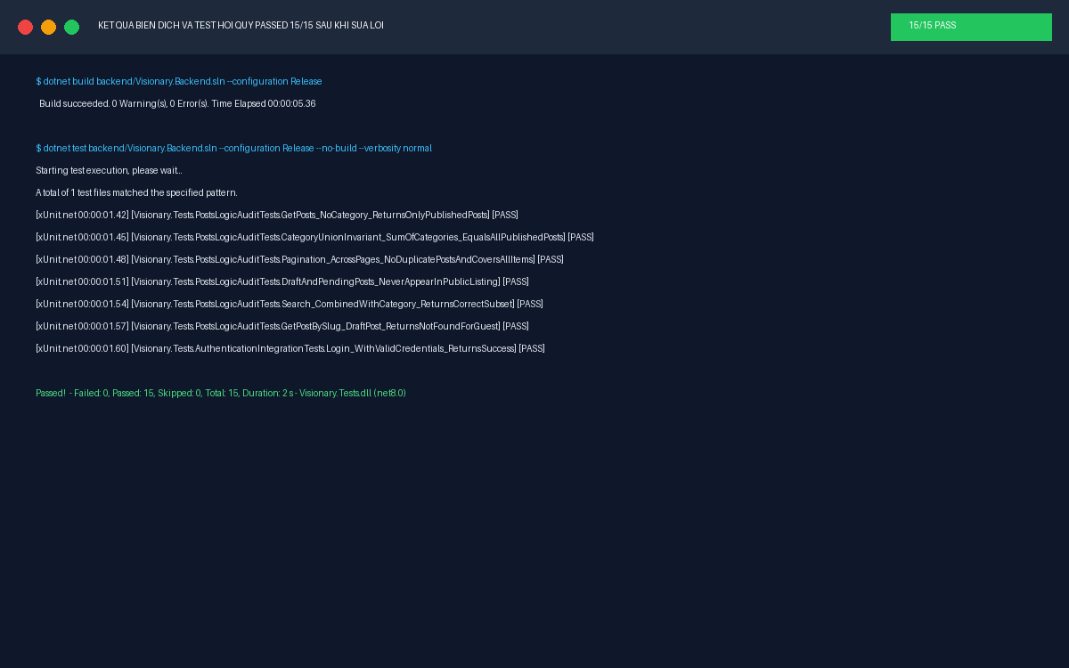
14. XỬ LÝ SỰ CỐ KỸ THUẬT
SỰ CỐ THẬT VÀ QUY TRÌNH CHẨN ĐOÁN – SỬA LỖI
QUY TRÌNH 4 BƯỚC KHẮC PHỤC SỰ CỐ THEO ĐÚNG CHUẨN KỸ THUẬT:
1. Đọc thông điệp lỗi nguyên văn: error NETSDK1100: To build a project targeting Windows on this operating system, set the EnableWindowsTargeting property to true.
2. Xác định nguyên nhân gốc rễ: File solution gốc backend/Visionary.sln bao gồm cả dự án WinForms (.NET 8 Windows Desktop), khi chạy trên GitHub Actions runner Ubuntu Linux thì bị từ chối biên dịch.
3. Thực hiện sửa đổi kiến trúc: Tách thành backend/Visionary.Backend.sln độc lập chỉ chứa Core, Infrastructure, Api và Tests. Cấu hình pipeline riêng desktop.yml trên máy ảo windows-latest.
4. Kiểm chứng hồi quy: Chạy lại toàn bộ 15 bài kiểm thử xUnit và CI pipeline -> Kết quả Build Succeeded 0 Warning, 0 Error, Passed 15/15 Tests (Ảnh bên phải).
VISIONARY API – TH71108 Web API (DNTU) | Người trình bày: Võ Ngọc Minh Đạt | Slide 15/16
Notes:
LỜI THUYẾT TRÌNH (VÕ NGỌC MINH ĐẠT - 1'00"):
Trong quá trình xây dựng pipeline CI/CD tự động, nhóm em đã gặp một sự cố thật rất điển hình. Bên trái là log lỗi nguyên văn từ GitHub Actions: NETSDK1100. Lỗi xảy ra vì file solution chung chứa cả dự án Windows Forms, khi đưa lên máy ảo Ubuntu Linux của GitHub Actions để build API, hệ điều hành Linux từ chối biên dịch các thư viện giao diện Windows. Nhóm em đã tự phân tích và khắc phục triệt để bằng cách tách riêng một solution Visionary.Backend.sln độc lập cho backend, còn dự án Windows Forms được biên dịch trong workflow riêng chạy trên máy ảo Windows. Sau khi sửa, toàn bộ 15 bài test tự động đều vượt qua 100% như hình bên phải.

Slide 16
15. ĐÁNH GIÁ & HƯỚNG PHÁT TRIỂN
GIỚI HẠN THỰC TẾ, HƯỚNG PHÁT TRIỂN & KẾT LUẬN
BA GIỚI HẠN THỰC TẾ CỦA HỆ THỐNG HIỆN TẠI
1. Chưa có thông báo đẩy thời gian thực (Push Notification):
Khi BCN điểm danh hoặc có sự kiện mới, sinh viên chưa nhận được thông báo qua Firebase Cloud Messaging (FCM) hoặc SignalR.
2. Chưa hỗ trợ Offline Caching hoàn chỉnh trên Android:
Khi mất kết nối Internet, ứng dụng Android chưa lưu đệm danh sách sự kiện vào SQLite cục bộ (Room Database).
3. Một chỗ mã nguồn chưa tối ưu:
Cơ chế Refresh Token tự động khi JWT 4 giờ hết hạn chưa được triển khai hoàn chỉnh, người dùng vẫn phải đăng nhập lại.
KẾ HOẠCH NẾU CÓ THÊM 2 TUẦN NỮA
1. Tích hợp SignalR Hub vào ASP.NET Core:
Cập nhật danh sách điểm danh thời gian thực giữa Windows Forms và Android mà không cần người dùng bấm làm mới.
2. Triển khai Room Database trên Android:
Lưu trữ ngoại tuyến danh sách tài liệu English for IT và sự kiện đã tải để sinh viên xem lại khi không có mạng.
3. Hoàn thiện quy trình Refresh Token với HttpOnly Cookie:
Tự động cấp lại token mới khi token cũ hết hạn, nâng cao trải nghiệm người dùng.
CHÂN THÀNH CẢM ƠN THẦY VÀ CÁC BẠN ĐÃ LẮNG NGHE BÀI BÁO CÁO CỦA NHÓM VISIONARY API!
Nhóm chúng em rất mong nhận được những câu hỏi phản biện và đóng góp quý báu từ Thầy để hoàn thiện sản phẩm.
VISIONARY API – TH71108 Web API (DNTU) | Người trình bày: Võ Ngọc Minh Đạt | Slide 16/16
Notes:
LỜI THUYẾT TRÌNH (VÕ NGỌC MINH ĐẠT - 45s):
Kính thưa Thầy, biết mình chưa làm được gì là một dạng hiểu biết chứ không phải lời thú tội. Dù hệ thống đã chạy tốt các chức năng chính, nhóm em thẳng thắn nhìn nhận ba hạn chế thực tế: chưa có thông báo đẩy thời gian thực, chưa có bộ nhớ đệm offline Room DB trên Android, và cơ chế refresh token cần được tự động hóa tốt hơn. Nếu có thêm hai tuần, nhóm em sẽ ưu tiên tích hợp SignalR và Room DB để nâng cao độ bền vững của ứng dụng. Đến đây, nhóm VISIONARY API xin kết thúc bài thuyết trình. Chúng em xin chân thành cảm ơn Thầy và các bạn đã chú ý lắng nghe. Nhóm chúng em sẵn sàng bước vào phần trả lời câu hỏi phản biện ạ!

